Slide 1
















大家点击跳转感兴趣的地方哦~

Slide 2







九州腹地
十省通衢
河南同学：新乡吴嘉旭，崔纯夕，窦梓洋，刘储瑜，徐添硕
焦作陈炳亦，郑州陈嘉琳，王梦茹，李柏延，孙景扬
平顶山丁向辉，鹤壁卓然，洛阳于恒浦
河南美食：胡辣汤，烩面，灌汤包
河南风景：洛阳龙门石窟，开封清明上河园，
洛阳老君山
天地之中，大河之南，
泱泱华夏，滔滔稻浪

Slide 3
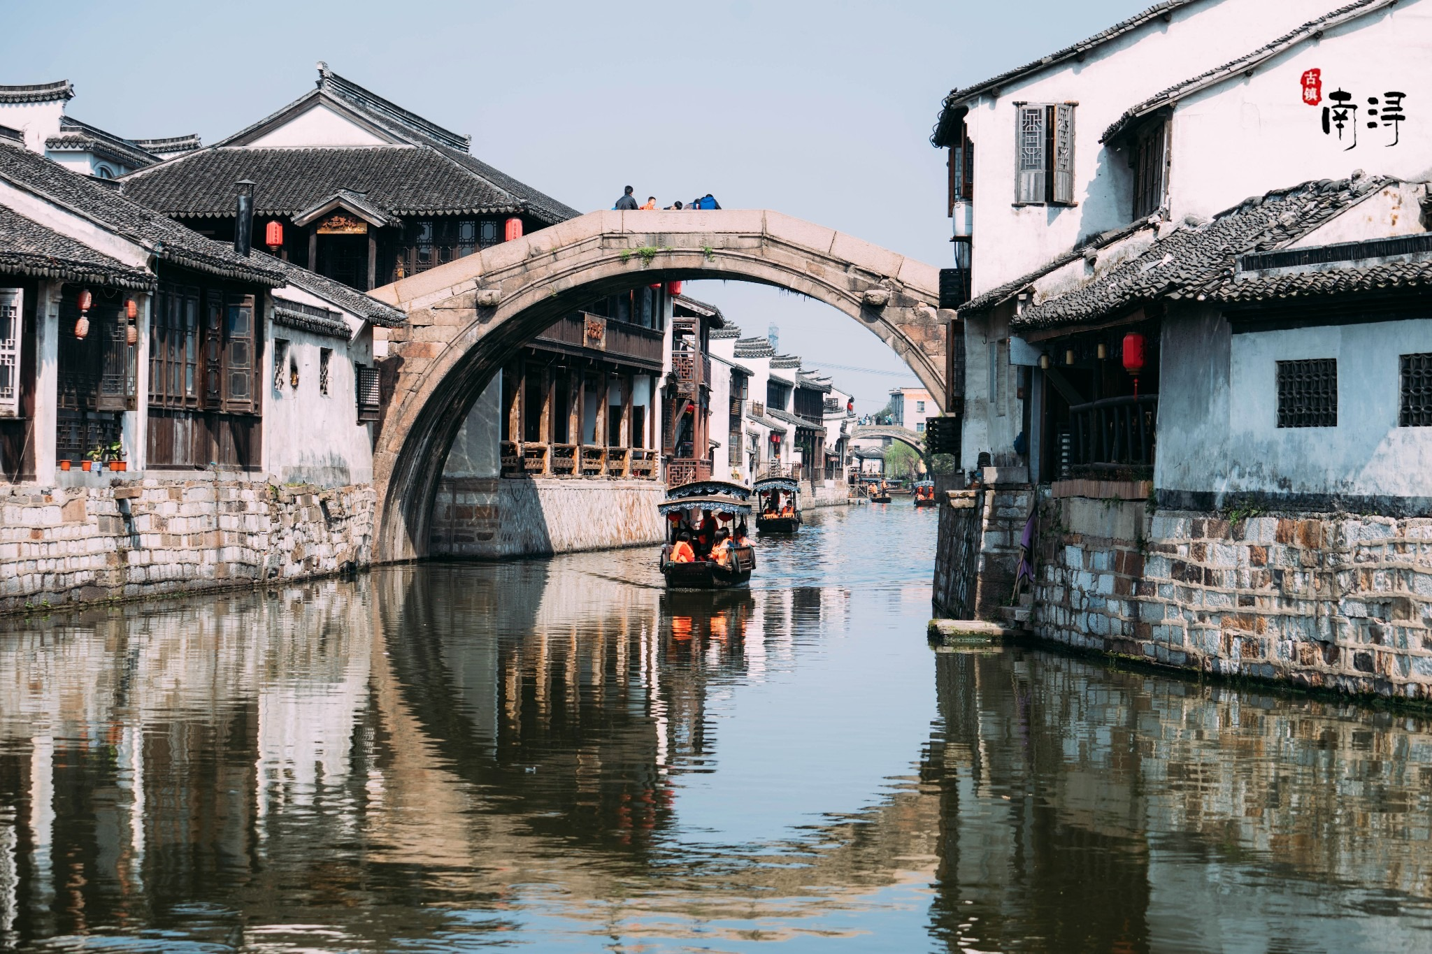


游园惊梦
烟雨江南
江苏同学：南京刘赛阁，孟德阳，李沂达，徐州张舒怡，
苏州张煜茹
江苏美食：鸭血粉丝汤，无锡酱排骨，昆山奥灶面， - 泰州烫干丝,扬州炒饭,无锡小笼包
江苏风景：苏州园林，南京明孝陵、扬州瘦西湖，
泰州溱潼古镇
姑苏静夜，垂柳摇曳
虎寺谈玄，鱼戏清莲

Slide 4


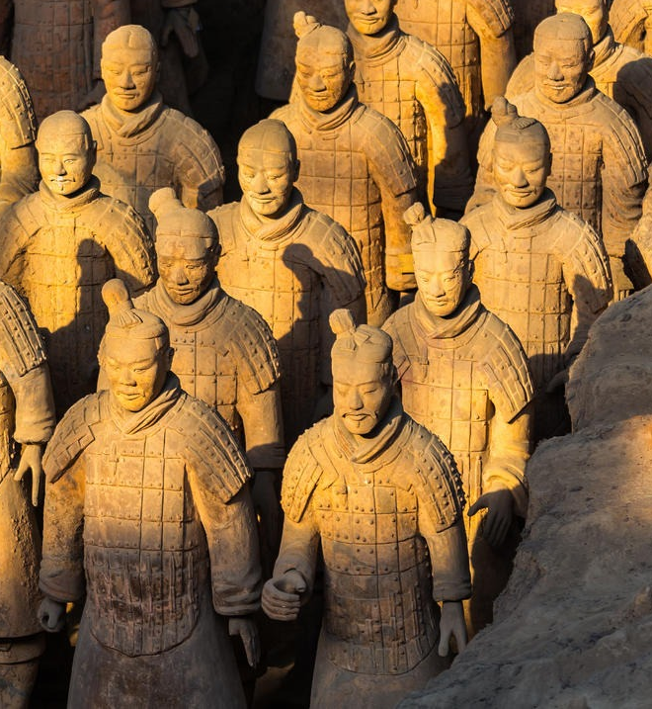
秦地古韵
陕乡新风
陕西同学：西安姬雁斐，牛昊靓，袁一鸣，秦梦茹
陕西美食：羊肉泡馍，岐山臊子面，潼关肉夹馍，
biangbiang 面
陕西风景：秦始皇兵马俑，华山，大雁塔，壶口瀑布
渭水滔滔波浪涌，
秦岭巍巍气势雄

Slide 5

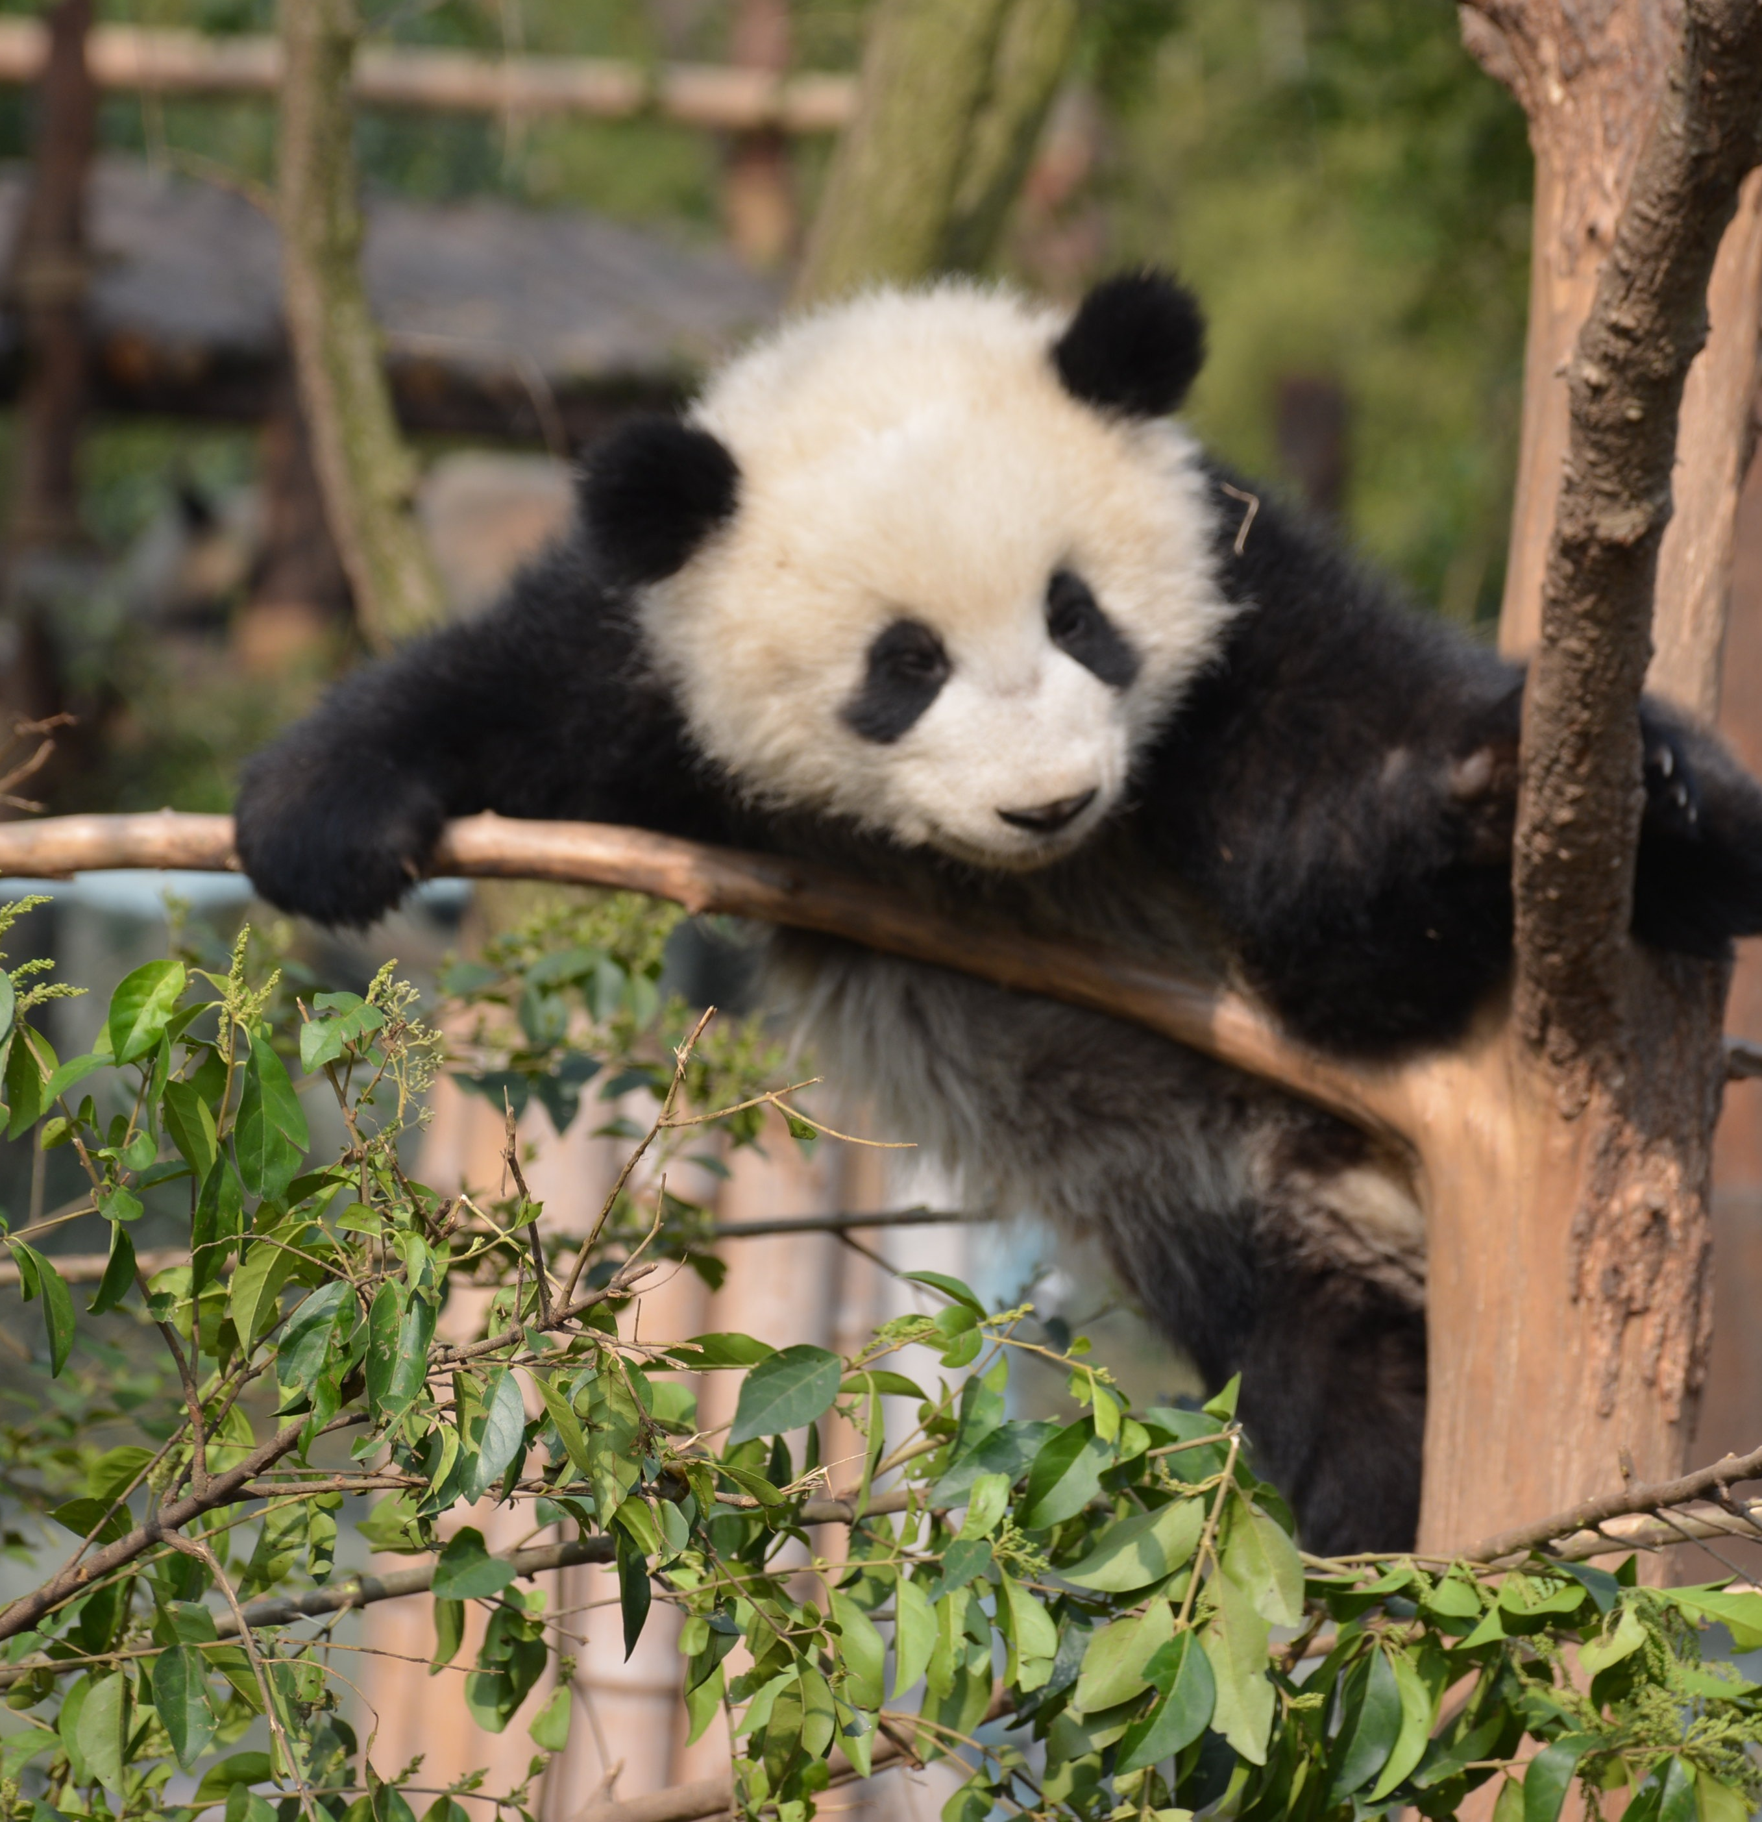
川云飘逸
蜀月朦胧
四川同学：成都朱灏冉贝贝（高质）
四川美食：麻婆豆腐,鱼香肉丝,宫保鸡丁,钵钵鸡
四川风景：九寨沟,成都大熊猫基地，峨眉山，
乐山大佛
九寨清波浮翠影，
峨眉秀色映天池

Slide 6



辽都韵古
沈水情悠
辽宁同学：大连李紫伊，姚奕帆
辽宁美食：抚顺麻辣拌,西塔大冷面,大连海鲜焖子
盘锦河蟹
辽宁风景：沈阳故宫,千山,本溪水洞,凤凰山
锦州烽火传千古，
铁岭风情醉眼眸

Slide 7



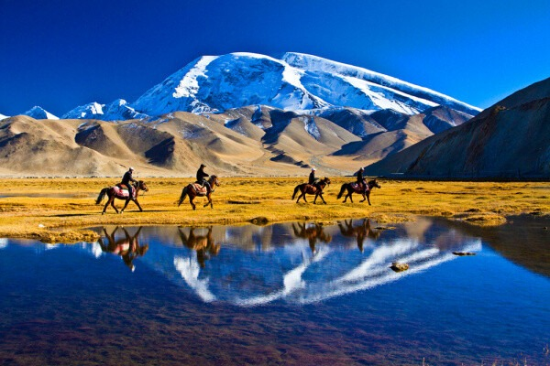
天山壮丽
绿洲旖旎
新疆同学：乌鲁木齐张明昊，田嘉林
新疆美食：烤全羊，大盘鸡，馕，奶茶
新疆风景：喀纳斯，天山天池，赛里木湖，那拉提草原
绿野无垠骏马跃，
碧洲璀璨果瓜甜

Slide 8



皖山徽水
池州荷美
安徽同学：宣城唐心晴，合肥张恒华
安徽美食：臭鳜鱼，虎皮毛豆腐，徽州裹粽，一品锅
淮南牛肉汤
安徽风景：黄山风景区，西递宏村，三河古镇景区，
万佛湖景区
徽风皖韵古流传，
锦绣江淮画里眠

Slide 9
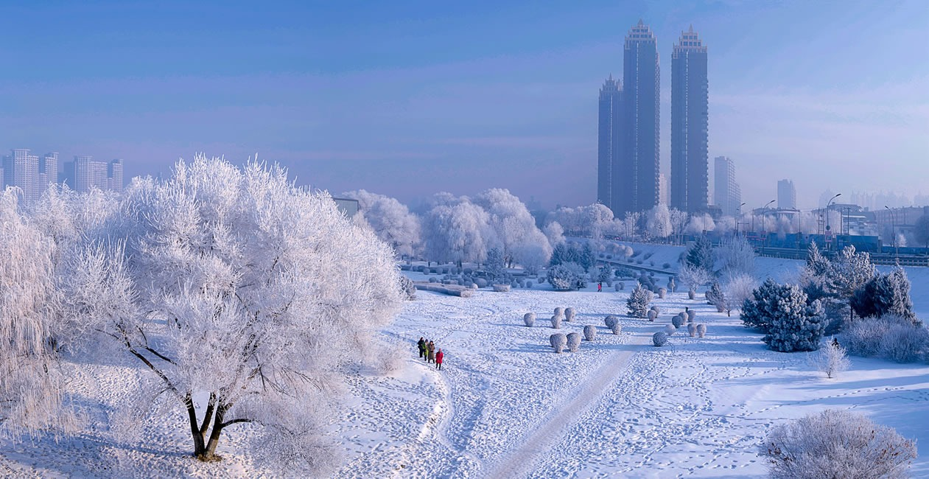

长白飞雪
松水凝霜
吉林同学：长春廉煦，牛钰深
吉林美食:延吉冷面,铁锅炖大鹅,清蒸白鱼,锅包肉
吉林风景:长白山,长影世纪城,红石国家森林公园,
雾凇岛
秋临旷野枫如火，
冬袭雪岭松似霜

Slide 10

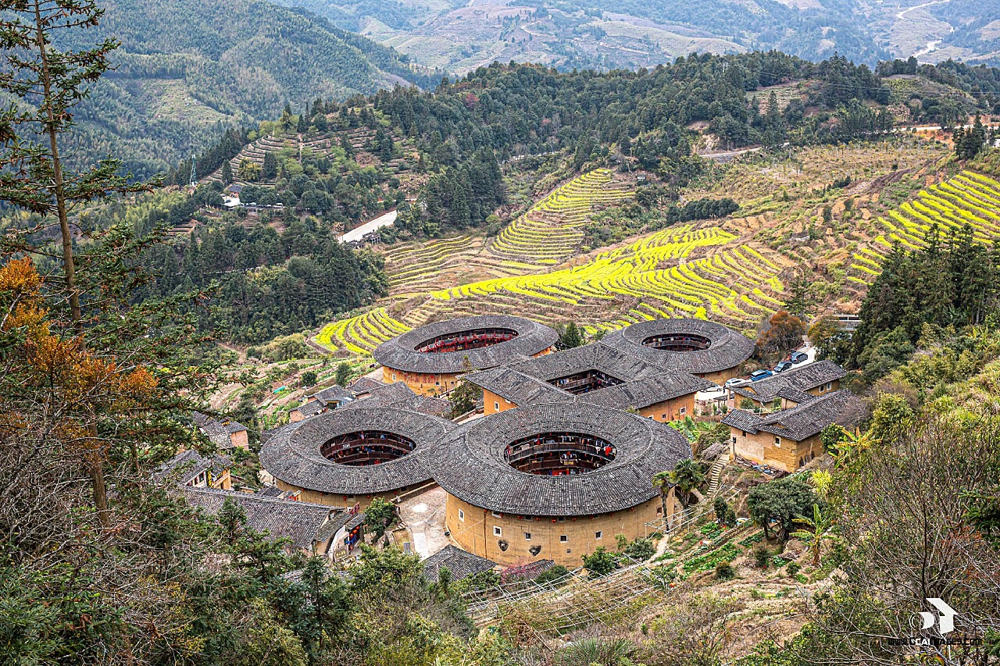
武夷翠影,
鼓浪清风
福建同学：厦门李金凌
福建美食：福州鱼丸,茶，佛跳墙，土笋冻，烧肉粽
福建风景：鼓浪屿,武夷山,福建土楼（永定、南靖）
台山岛
土楼歌韵醉，
茶香蕴海风

Slide 11

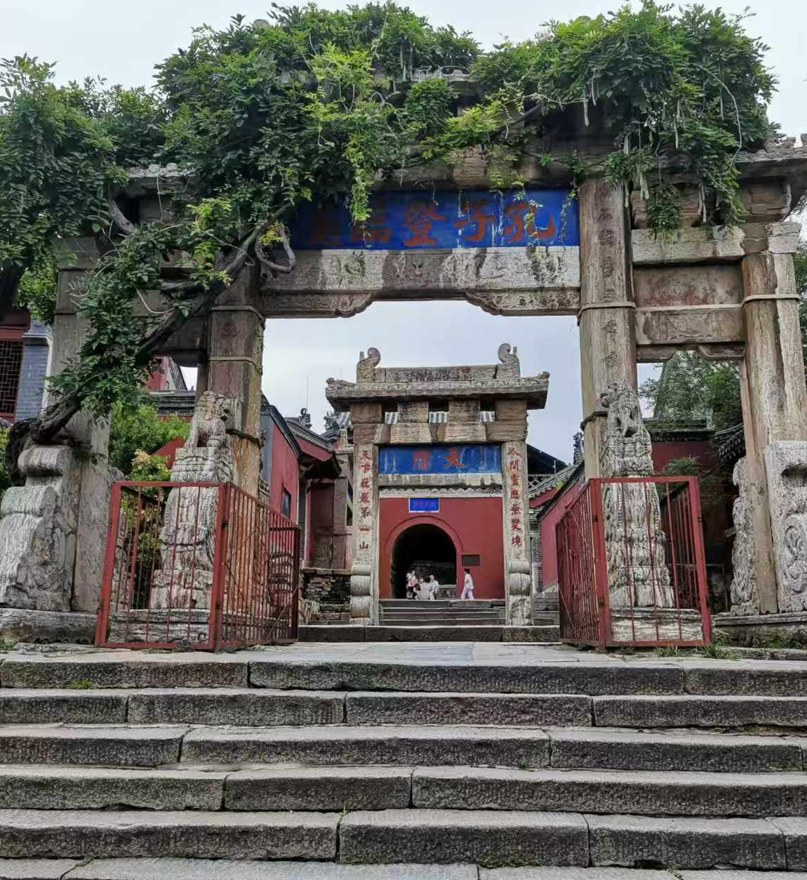
东岳霞蔚
潍坊鸢悠
山东同学：济南张萧洋
山东美食：济南油旋，青岛啤酒，德州扒鸡，潍坊肉火烧
山东风景：泰山风景名胜区，崂山景区，曲阜明故城
趵突泉景区
齐鲁大地古风悠，
海岱山川画卷留

Slide 12

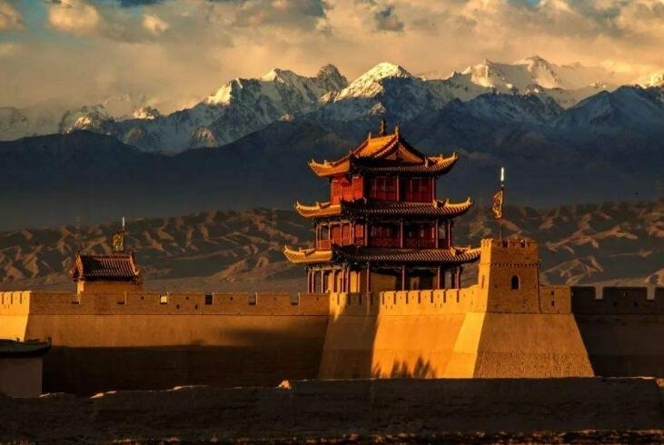
敦煌韵古
天水情悠
甘肃同学：暂无（有隔壁宁夏固原市的高宇恒）
甘肃美食：兰州清汤牛肉面,张掖搓鱼子,河州包子,
敦煌驴肉黄面
甘肃风景：敦煌莫高窟,鸣沙山月牙泉,嘉峪关关城,
张掖七彩丹霞
西行漫步入敦煌，大漠苍茫落日黄
风吹沙岭鸣钟鼓，月映泉波舞霓裳

Slide 13
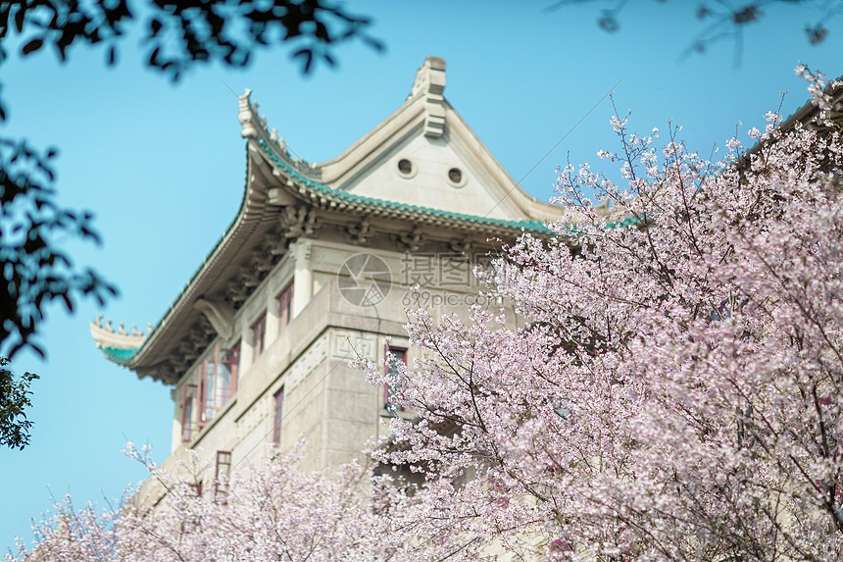

黄鹤昔去
洪湖月留
湖北同学：武汉李一，刘紫晞
湖北美食：热干面,三鲜豆皮,黄州东坡肉,红烧鮰鱼
湖北风景:黄鹤楼公园,武汉东湖景区,神农架生态旅游区
荆楚风情千古韵，
繁华胜景耀神州

Slide 14


ShangHai
上海
1.上海同学：
王坤，常天宇
郝艺博
3.上海特色：
建筑特色：
融合了哥特式、罗马式
、巴洛克式等多种建筑
风格，是上海的重要历
史地标。
美食特色：
生煎包，葱油饼，小笼包
2.上海打卡：
外滩，东方明珠
上海迪士尼乐园
世纪公园

Slide 15

天津
2.天津美食：
煎饼果子，狗不理包子
十八街麻花，锅巴菜
耳朵眼炸糕
TianJin
3.天津景色：
五大道，古文化街
天津永乐桥摩天轮
大沽口炮台遗址
1.天津同学：
马晨枫

Slide 16



北京
BeiJing
1.北京同学：
蔡雨桐，黄青辰
于晓扬，崔悦
3.北京美食：
北京烤鸭,炸酱面
老北京驴打滚
豆汁儿…?
2.北京名胜：
天安门广场,故宫
八达岭长城,颐和园
天坛……

